Slide 1


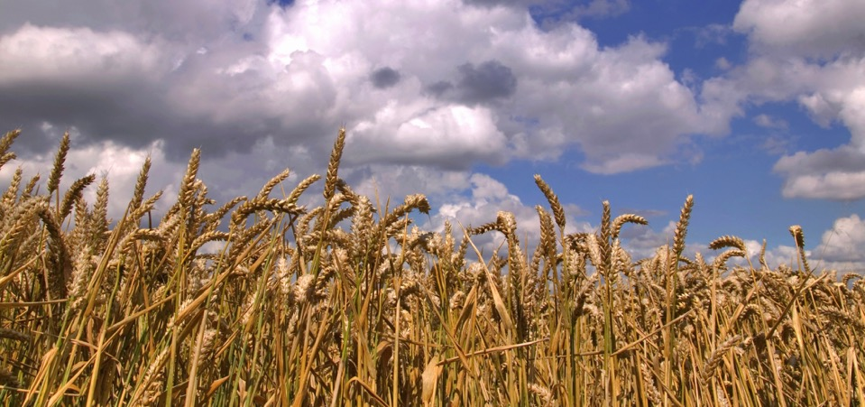
L’histoire de
Joseph
TP
D. Gern
1

Slide 2
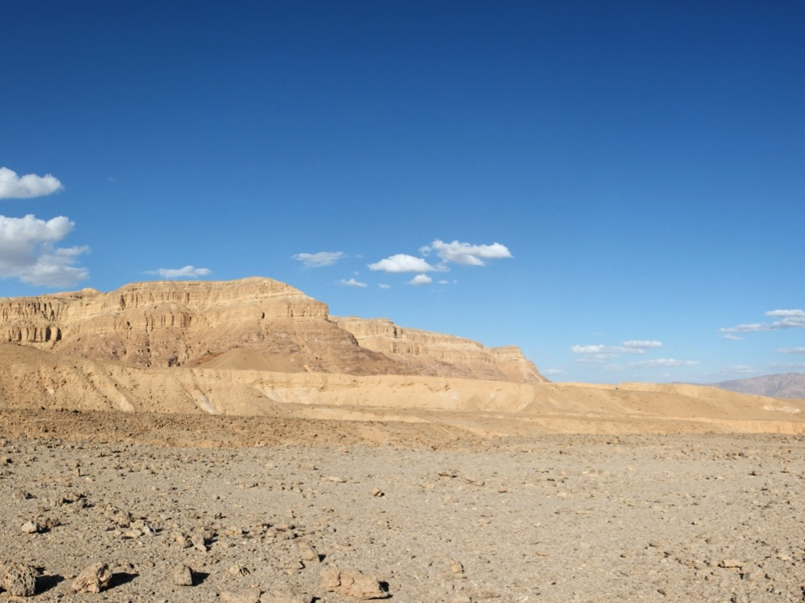
Introduction
Titre chronologie
JESUS CHRIST
300 ans
400 ans
40 ans
360 ans
120 ans
330 ans
70 ans
500 ans
Joseph
Joseph est le fils de Jacob. Enfant, il vit à Hébron, dans le pays de Canaan. Il est le premier-né de Rachel, la femme que Jacob aime.

Slide 3
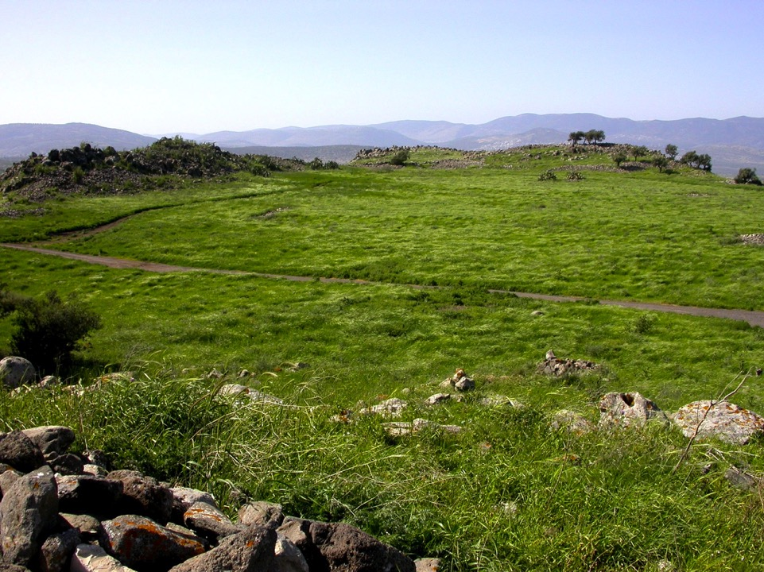
PL

Slide 4
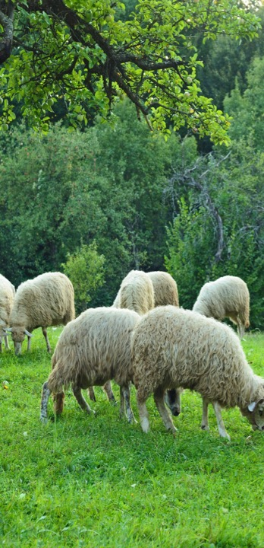
Songes de Joseph
Joseph est âgé de 17 ans. Il fait paître le troupeau avec ses 10 frères.
Il rapporte à son père les mauvaises actions de ceux-ci.
Jacob aime son fils Joseph plus que tous ses autres fils.
  Il ne s'en cache pas et il lui offre une tunique multicolore.
Ses frères remarquent que leur père le préfère à eux tous, ils se mettent à le haïr.
TP

Slide 5
Joseph a un songe et le raconte à ses frères.
    Nous étions à lier des gerbes au milieu des champs; et voici, ma gerbe se leva et se tint debout, et vos gerbes l'entourèrent et se prosternèrent devant elle. Gn 37,7
Ses frères lui disent:
    Est-ce que tu régneras sur nous? est-ce que tu nous gouverneras? Gn 37,8
Ils le haïssent encore davantage à cause de ses songes. Quelle ambiance devait régner dans cette famille!

Slide 6
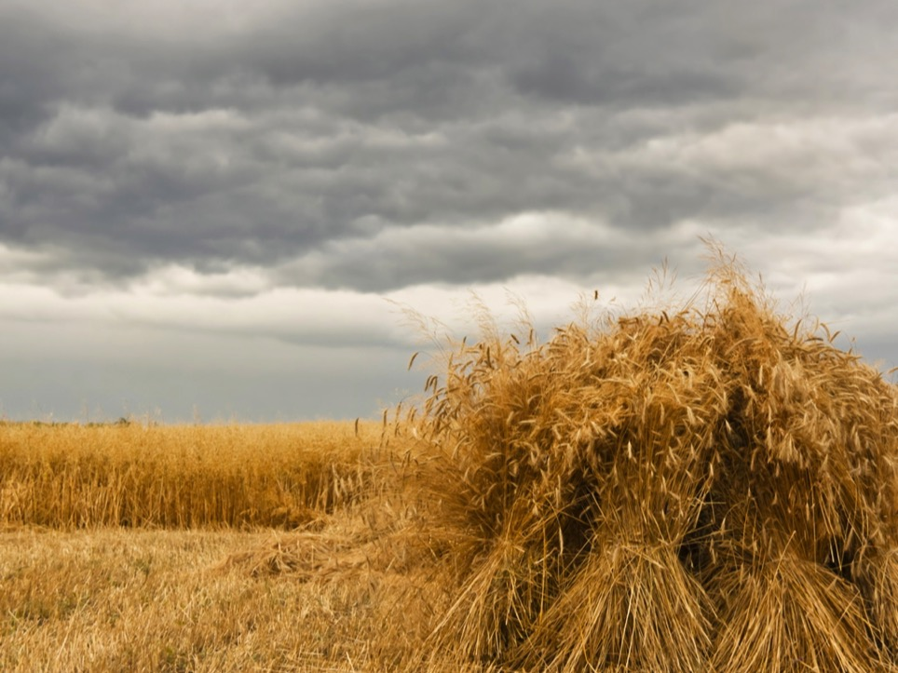
FO

Slide 7

Dieu ne nous a pas fait par hasard. Il nous a doté
  d'une certaine quantité d'intelligence,
  de facultés physiques plus ou moins développées
  et nous a fait grandir dans un milieu social donné.
Ne soyons pas jaloux des personnes qui nous entourent, ne soyons pas aigris contre Dieu parce qu'Il nous fait vivre avec tel ou tel élément peu valorisant.

Slide 8
Dieu connaît parfaitement notre corps et nos facultés;
Il connaît nos limites mais également le potentiel qu'Il a mis en nous; utilisons celui-ci pour Sa gloire.
  Adolescent, les pires tests que j'aie eus à l'école étaient les dissertations françaises. Je me trouvais devant ma page blanche, j’essayais d'écrire des bouts de phrases que je traçais quelques minutes plus tard. 30 ans plus tard, dès l'année 2005, je me suis mis à écrire des présentations bibliques. Le Seigneur dirige mon stylo afin qu'il reporte de plus en plus facilement ce qu'Il me dit d'écrire. Je rends gloire à Dieu d'avoir utilisé ce point faible et de l'avoir transformé en point fort pour Son service!

Slide 9
Joseph a un nouveau songe et le raconte à ses frères et à son père.
Le songe est le suivant:
    Et voici, le soleil, la lune et onze étoiles se prosternaient devant moi. Gn 37,9
Son père lui dit:
    Que signifie ce songe que tu as eu? Faut-il que nous venions, moi, ta mère et tes frères, nous prosterner à terre devant toi? Gn 37,10
Jacob reste passif, il ne fait rien pour diminuer la jalousie des frères.

Slide 10
Vendu par ses frères
Les frères de Joseph vont faire paître le troupeau à Sichem.
Jacob dit à Joseph:
    Va, je te prie, et vois si tes frères sont en bonne santé et si le troupeau est en bon état; et tu m'en rapporteras des nouvelles. Gn 37,14
Joseph répond:
    Me voici! Gn 37,13
1900 ans plus tard, Jésus-Christ a répondu à son Père:
    Voici, je viens … pour faire, ô Dieu, ta volonté. Hbr 10,7
Jésus connaissait d’avance la haine des hommes à son égard.

Slide 11
La haine des frères envers Joseph peut s’expliquer:
  il est le favori de Jacob,
  il est habillé comme s'il était l’héritier,
  il dit à ses frères qu’ils vont devoir se prosterner devant lui.
Par contre Jésus a été haï sans cause.
    Mais cela est arrivé afin que s'accomplisse la parole qui est écrite dans leur loi: Ils m'ont haï sans cause. Jn 15,25
Jacob ne se rend-il pas compte du danger de laisser aller Joseph vers ses frères?
Joseph parcourt les 80 km jusqu'à Sichem.

Slide 12
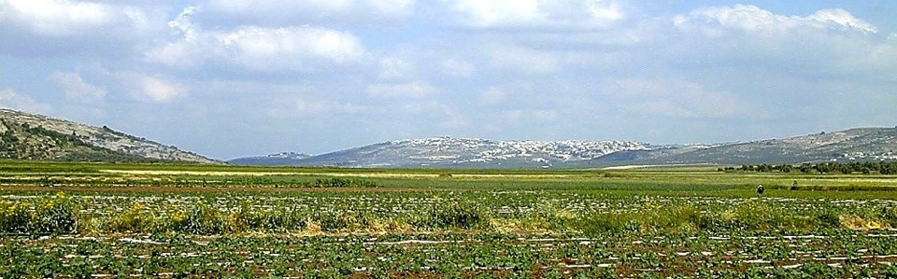
En chemin, un homme l'informe que ses frères sont à Dothan, 24 km au Nord de Sichem.
Les frères voient Joseph arriver de loin. Il complotent de le faire mourir.
Vallée de Dothan
PL

Slide 13
Ils se disent l'un à l'autre:
    Venez maintenant, tuons-le, et jetons-le dans une des citernes; nous dirons qu'une bête féroce l'a dévoré, et nous verrons ce que deviendront ses songes. Gn 37,20
Ruben refuse de le faire mourir. Il propose de mettre Joseph dans une citerne vide.
    Ne répandez point de sang; jetez-le dans cette citerne qui est au désert, et ne mettez pas la main sur lui. Il avait dessein de le délivrer de leurs mains pour le faire retourner vers son père. Gn 37,22
Les frères saisissent Joseph, le dépouillent de sa tunique et le jettent dans la citerne.

Slide 14
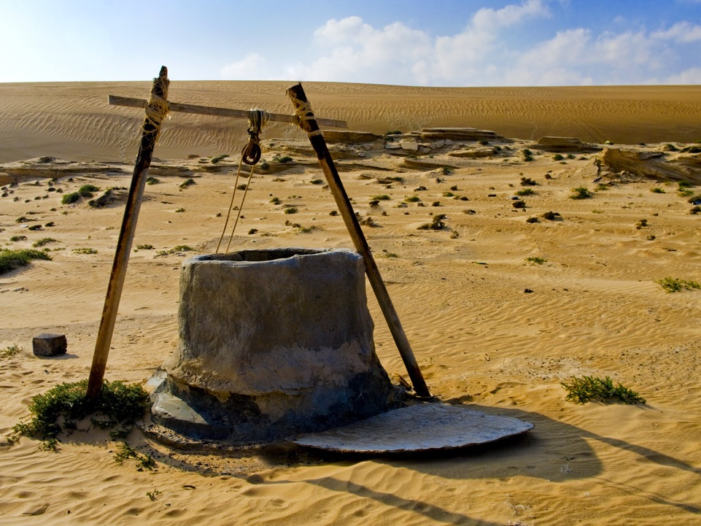
FO

Slide 15
Ils s'asseyent ensuite et se mettent à manger.
  N'ont-ils aucun remord?
Une caravane d'Ismaélites passe près des frères.
    Ayant levé les yeux, ils virent une caravane d'Ismaélites venant de Galaad; leurs chameaux étaient chargés d'aromates, de baume et de myrrhe, qu'ils transportaient en Egypte. Gn 37,25
Juda propose aux autres frères de vendre Joseph aux Ismaélites.
FO

Slide 16
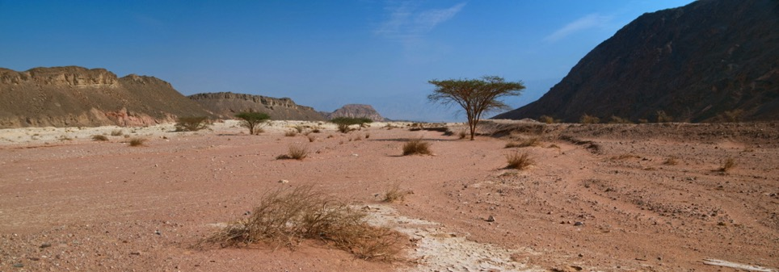
Ses frères l'écoutent. Ils le vendent pour 20 sicles d'argent, le prix d'un esclave à cette époque.
Joseph est emmené en Egypte.
Les frères trempent la tunique de Joseph dans le sang d'un bouc.
FO

Slide 17
Ils envoient ensuite la tunique à leur père en lui faisant dire:
    Voici ce que nous avons trouvé! reconnais si c'est la tunique de ton fils, ou non. Gn 37,32
Jacob reconnaît la tunique. Il porte longtemps le deuil de son fils.
    Tous ses fils et toutes ses filles vinrent pour le consoler; mais il ne voulut recevoir aucune consolation. Il disait: C'est en pleurant que je descendrai vers mon fils au séjour des morts! Et il pleurait son fils. Gn 37,35
Jacob récolte le résultat de sa passivité envers la manière de vivre de ses fils.

Slide 18
Joseph nous fait penser à Jésus-Christ.
  Combien de fois les hommes veulent le lapider avec des pierres, le condamner, le tuer.
Comme Joseph, Jésus est dépouillé de ses vêtements.
    Les soldats du gouverneur conduisirent Jésus dans le prétoire, et ils assemblèrent autour de lui toute la cohorte. Ils lui ôtèrent ses vêtements, et le couvrirent d'un manteau écarlate. Mt 27,27
Jésus est livré par ses frères juifs aux Romains, Joseph est livré aux Ismaélites.

Slide 19
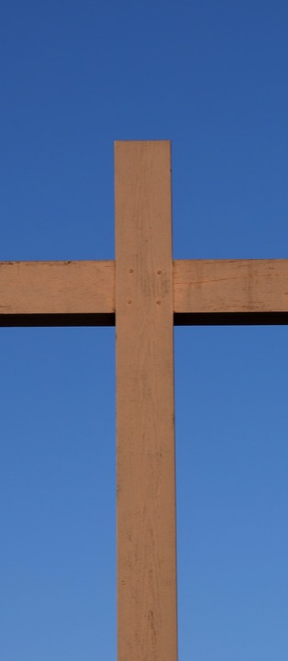
Comme Joseph, Jésus a souffert.
    Je m'adresse à vous, à vous tous qui passez ici! Regardez et voyez s'il est une douleur pareille à ma douleur, A celle dont j'ai été frappé! L'Eternel m'a affligé au jour de son ardente colère. Lam 1,12

Slide 20
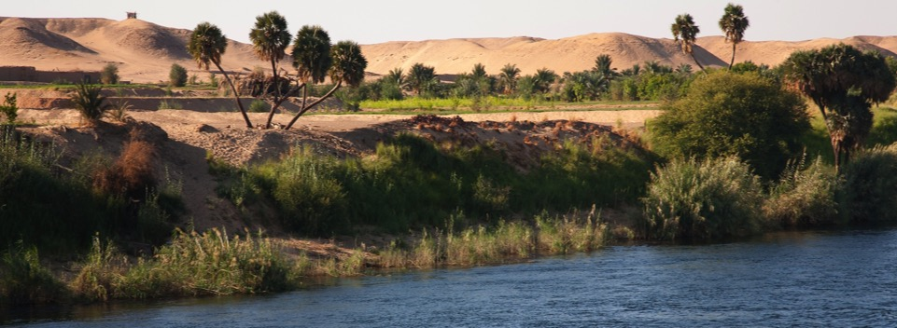
Arrivée en Egypte
Les Ismaélites arrivent en Egypte.
Ils vendent Joseph à Potiphar, officier de Pharaon, chef des gardes.

Slide 21
L'Eternel est avec Joseph. Son maître l'établit sur sa maison et lui confie tout ce qu'il possède.
    Dès que Potiphar l'eut établi sur sa maison et sur tout ce qu'il possédait, l'Eternel bénit la maison de l'Egyptien, à cause de Joseph; et la bénédiction de l'Eternel fut sur tout ce qui lui appartenait, soit à la maison, soit aux champs. Gn 39,5

Slide 22
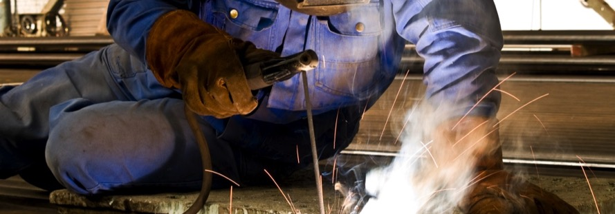
Quelle attitude devons-nous avoir face à notre travail?
    Tout ce que vous faites, faites-le de bon coeur, comme pour le Seigneur et non pour des hommes, sachant que vous recevrez du Seigneur l'héritage pour récompense. Servez Christ, le Seigneur. Col 3,23
TP

Slide 23
Joseph est tenté
La femme de Potiphar demande à Joseph de coucher avec elle. Il refuse et lui dit:
    Voici, mon maître ne prend avec moi connaissance de rien dans la maison, et il a remis entre mes mains tout ce qui lui appartient. Il n'est pas plus grand que moi dans cette maison, et il ne m'a rien interdit, excepté toi, parce que tu es sa femme. Comment ferais-je un aussi grand mal et pécherais-je contre Dieu? Gn 39,8
La femme lui fait tous les jours des avances.
Un jour, elle le saisit par ses habits et lui ordonne de coucher avec elle.

Slide 24
Joseph part en courant, laissant dans sa fuite un de ses vêtements près de la femme.
La femme dit ensuite à son mari:
    L'esclave hébreu que tu nous as amené est venu vers moi pour se jouer de moi. Et comme j'ai élevé la voix et que j'ai crié, il a laissé son vêtement à côté de moi et s'est enfui dehors. Gn 39,17

Slide 25

Joseph dit non à la tentation.
La porte était sans doute fermée, personne n'aurait vu cette action si ce n'est Dieu.
Nous sommes dans la même situation que Joseph?
Alors réagissons comme lui:
  Refusons,
  fuyons!

Slide 26
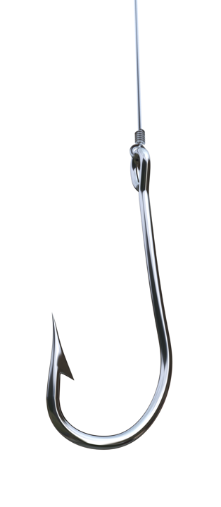
Charles Swindoll écrit dans son livre sur Joseph:
  "L'attraction exercée par la sensualité agit comme un aimant, qui attire de façon subite et aiguë deux éléments l'un vers l'autre. C'est la combinaison d'un désir interne et d'un hameçon externe."
Jour après jour, inlassablement, la femme de Potiphar a tendu son hameçon … et chaque fois Joseph a refusé d'y mordre.

Slide 27
Pour Joseph, le danger est une personne. Face à un danger d'ordre sensuel, une seule action s'impose: la fuite.
Pour nous, le danger peut se manifester sous la forme
  d'une personne,
  de certains sites internet,
  de livres, de musiques,
  … et chacun peut compléter la liste pour lui-même.
Ne croyons pas que nous pouvons toucher des choses mauvaises "du bout des doigts". Un verset présente cette vérité:
    Quelqu'un marchera-t-il sur des charbons ardents, sans que ses pieds soient brûlés? Pv 6,28

Slide 28

La bible nous avertit:
    Que celui qui croit être debout prenne garde de tomber! 1.Cor 10,12
Demandons l’aide du Seigneur.
    … il se tiendra debout, car le Seigneur a le pouvoir de l'affermir. Rom 14,4
    … Il peut secourir ceux qui sont tentés. Hbr 2,18

Slide 29
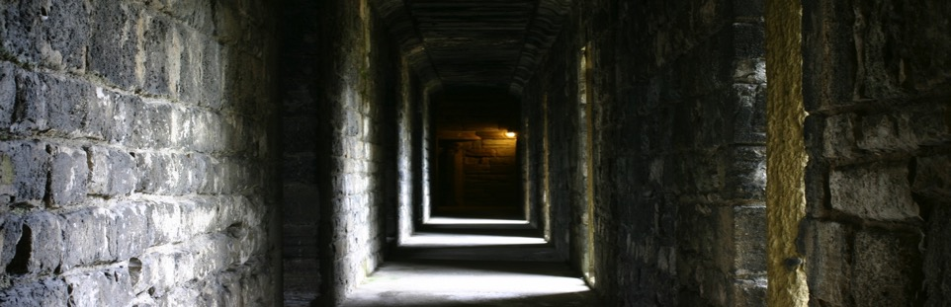
En prison
Ayant entendu sa femme, Potiphar se met dans une grande colère.
Joseph est jeté en prison, il a environ 30 ans.
L'Eternel est avec Joseph. Il le met en faveur aux yeux du chef de la prison.
TP

Slide 30
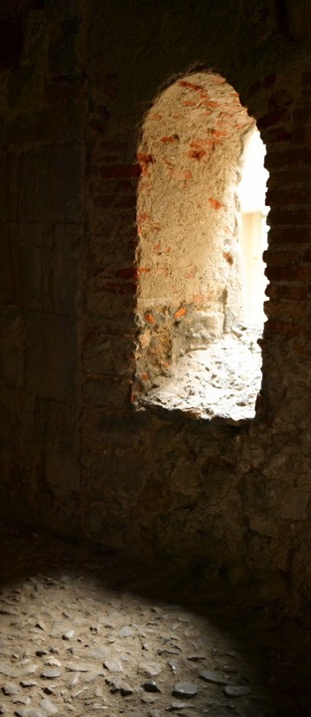
Celui-ci place tous les prisonniers sous sa responsabilité.
    Le chef de la prison ne prenait aucune connaissance de ce que Joseph avait en main, parce que l'Eternel était avec lui. Et l'Eternel donnait de la réussite à ce qu'il faisait. Gn 39,23
2 nouvelles personnes sont mises en prison:
  Le chef des panetiers
  et le chef des échansons.
TP

Slide 31
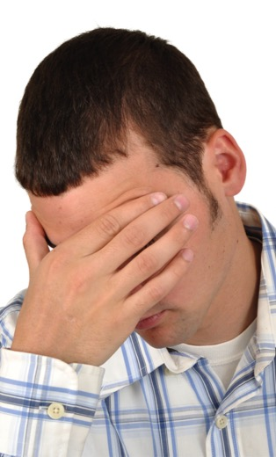
Parfois nous vivons aussi des injustices:
  Nous sommes atteints d'une grave maladie,
  nous perdons notre travail,
  nos camarades de classe ont beaucoup plus de facilité à l'école que nous.
Quel est le remède à cela?
    En tout temps, peuples, confiez-vous en lui, Répandez vos coeurs en sa présence! Dieu est notre refuge. Ps 62,8

Slide 32
Durant une nuit, ces 2 prisonniers font un rêve.
Personne n'est capable de les expliquer.
Le chef des échansons raconte son songe à Joseph:
    Ce cep avait trois sarments. Quand il eut poussé, sa fleur se développa et ses grappes donnèrent des raisins mûrs. La coupe de Pharaon était dans ma main. Je pris les raisins, je les pressai dans la coupe de Pharaon, et je mis la coupe dans la main de Pharaon. Gn 40,10
Joseph lui donne l'explication:
  dans 3 jours Pharaon le rétablira dans sa charge.
Joseph lui demande de parler à Pharaon en sa faveur.

Slide 33
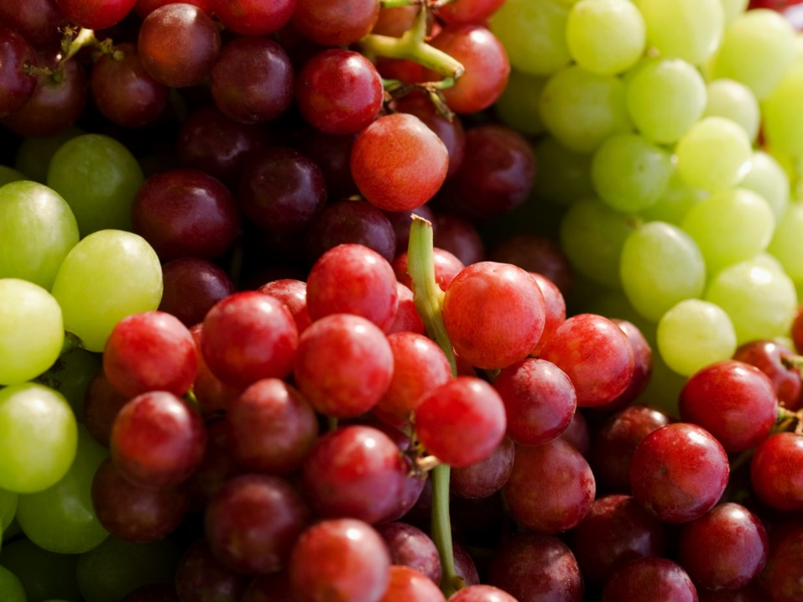
TP

Slide 34
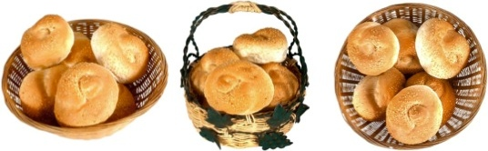
Le chef des panetiers raconte à son tour son songe :
    Voici, il y avait aussi, dans mon songe, trois corbeilles de pain blanc sur ma tête. Dans la corbeille la plus élevée il y avait pour Pharaon des mets de toute espèce, cuits au four; et les oiseaux les mangeaient dans la corbeille au-dessus de ma tête. Gn 40,16

Slide 35
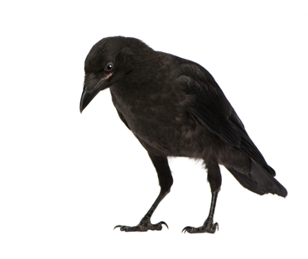
Joseph lui donne l'explication suivante:
    Encore trois jours, et Pharaon enlèvera ta tête de dessus toi, te fera pendre à un bois, et les oiseaux mangeront ta chair. Gn 40,19
Les 2 songes se réalisent. Le chef des échansons oublie Joseph.

Slide 36
On se sent parfois abandonné de tous.
N’oublions pas que le Seigneur ne nous oublie pas, notre nom se trouve gravé dans Sa main.
Rien ne peut supprimer Son amour envers nous.
    … ni les puissances, ni la hauteur, ni la profondeur, ni aucune autre créature ne pourra nous séparer de l'amour de Dieu manifesté en Jésus-Christ notre Seigneur. Rom 8,39

Slide 37
Le songe de Pharaon
2 ans plus tard, Pharaon fait le songe suivant:
    Et voici, sept vaches belles à voir et grasses de chair montèrent hors du fleuve, et se mirent à paître dans la prairie. Sept autres vaches laides à voir et maigres de chair montèrent derrière elles hors du fleuve, et se tinrent à leurs côtés sur le bord du fleuve. Les vaches laides à voir et maigres de chair mangèrent les sept vaches belles à voir et grasses de chair. Gn 41,2-4
Durant la nuit il fait un 2ème songe:
    Voici, sept épis gras et beaux montèrent sur une même tige. Et sept épis maigres et brûlés par le vent d'orient poussèrent après eux. Les épis maigres engloutirent les sept épis gras et pleins. Gn 41,5

Slide 38
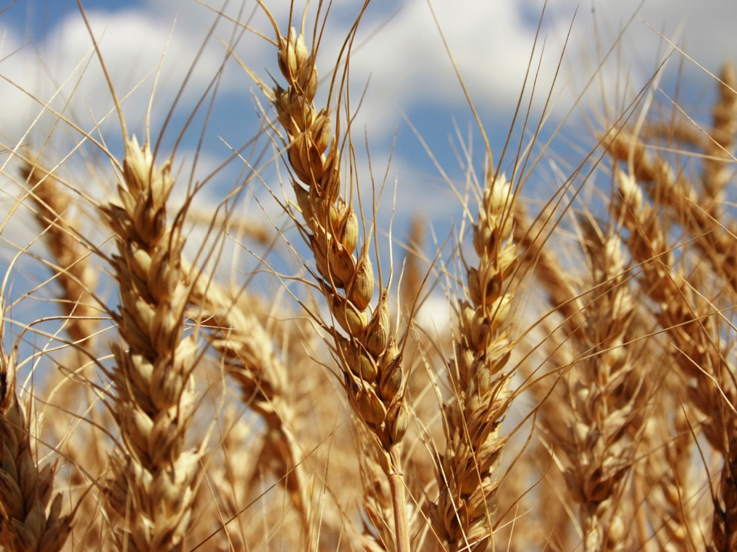
TP

Slide 39
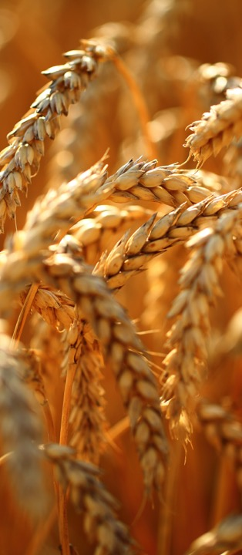
Pharaon fait appeler Joseph qui lui donne l'explication suivante:
    Voici, il y aura sept années de grande abondance dans tout le pays d'Egypte. Sept années de famine viendront après elles; et l'on oubliera toute cette abondance au pays d'Egypte, et la famine consumera le pays. Cette famine qui suivra sera si forte qu'on ne s'apercevra plus de l'abondance dans le pays. Gn 41,29
FO

Slide 40
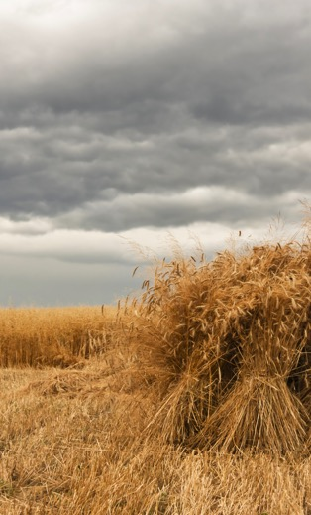
Joseph indique que c’est Dieu qui lui a donné l’explication.
  Il ne revendique aucune gloire personnelle.
  Il n’a pas honte de parler de Dieu.
Il propose à Pharaon les mesures suivantes:
  Placer un homme à la tête du pays.
  Lever par des commissaires 1/5 des récoltes durant 7 années.
  Faire des entrepôts dans chaque ville.
FO

Slide 41
Pharaon place Joseph à la tête du pays d'Egypte.
    Je t'établis sur ma maison, et tout mon peuple obéira à tes ordres. Le trône seul m'élèvera au-dessus de toi. Gn 41,40
Il fait monter Joseph sur le char qui suit le sien.
    … et l'on criait devant lui: A genoux! C'est ainsi que Pharaon lui donna le commandement de tout le pays d'Egypte. Gn 41,43
Pharaon lui donne une femme, Asnath, fille d'un prêtre d'On.

Slide 42
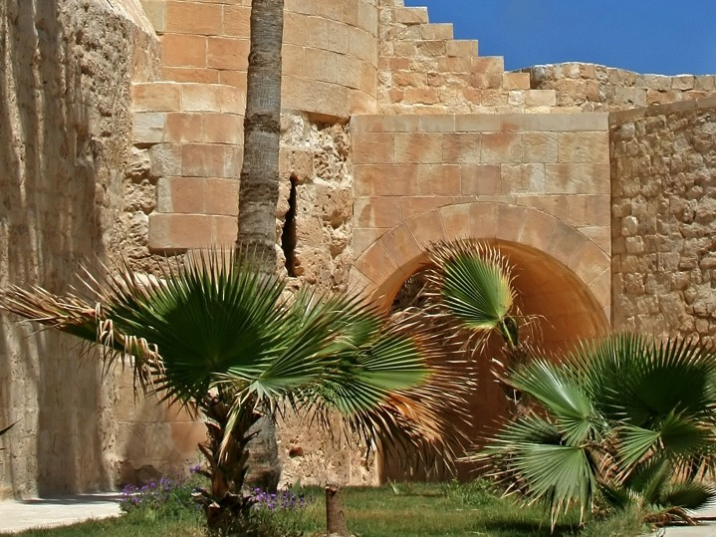

Slide 43
Quand Jésus règnera sur la terre, tout le monde s'agenouillera devant lui.
    C'est pourquoi aussi Dieu l'a (Jésus) souverainement élevé, et lui a donné le nom qui est au-dessus de tout nom, afin qu'au nom de Jésus tout genou fléchisse dans les cieux, sur la terre et sous la terre, et que toute langue confesse que Jésus-Christ est Seigneur, à la gloire de Dieu le Père. Ph 2,9-11

Slide 44
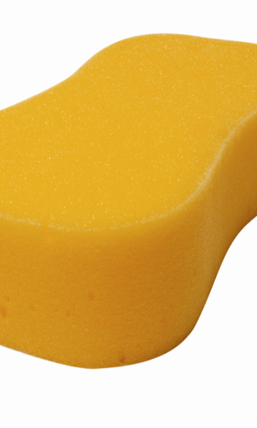
L’échanson avait oublié Joseph en prison.
Parvenu à la gloire, Joseph ne se venge pas de lui.
Sommes-nous imbibés de rancune? N’oublions pas:
  Jésus nous a pardonné nos péchés.
Alors pardonnons à nos semblables.

Slide 45
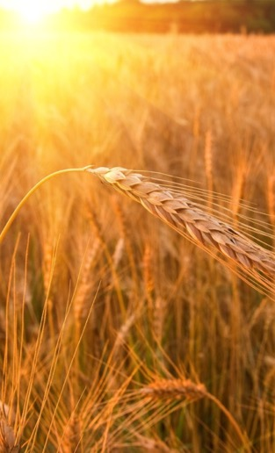
La famine
Pendant 7 ans, la terre rapporte abondamment.
D'énormes provisions de céréales sont faites.
    Joseph amassa du blé, comme le sable de la mer, en quantité si considérable que l'on cessa de compter, parce qu'il n'y avait plus de nombre. Gn 41,49

Slide 46
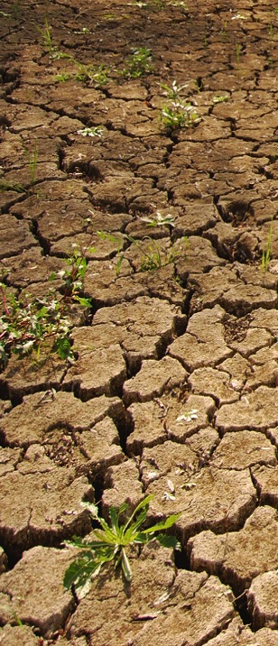
Après 7 ans d'abondance, la famine s'installe
  en Egypte
  et dans tous les pays voisins.
Le peuple affamé crie à Pharaon pour avoir du pain.
Le seul moyen de survie est d'aller chercher du blé vers Joseph. Pharaon dit à tous les Egyptiens:
    Allez vers Joseph, et faites ce qu'il vous dira. Gn 41,55

Slide 47
Aujourd’hui il n’existe qu’un seul moyen pour obtenir la vie éternelle:
  il suffit de croire que Jésus est mort pour nous sur la croix, de l’accepter comme son Sauveur personnel.
Jésus-Christ est le pain qui donne la vie éternelle.
    Je suis le pain vivant qui est descendu du ciel. Si quelqu'un mange de ce pain, il vivra éternellement; et le pain que je donnerai, c'est ma chair, que je donnerai pour la vie du monde. Jn 6,51

Slide 48
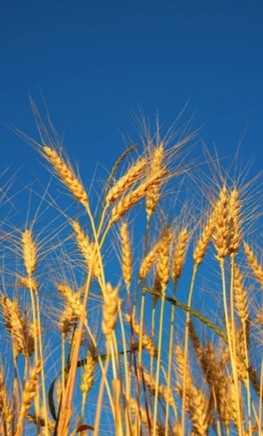
Joseph vend du blé aux Egyptiens et aux habitants des autres pays.
Jacob entend qu'il y a du blé en Egypte.
Ses 10 fils partent pour en acheter.
Seul Benjamin, le plus jeune fils, ne va pas avec eux.
Les frères arrivent en Egypte.
Ils se prosternent devant Joseph qui les reconnaît.
TP

Slide 49
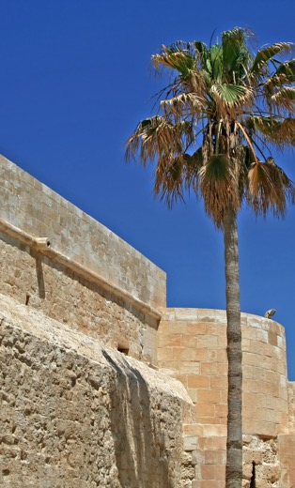
Il leur demande d'où ils viennent.
Ils lui répondent
  qu'ils viennent de Canaan
  et qu'ils sont là pour acheter de la nourriture.
Il les traite d'espions.
Ils répondent:
    Nous, tes serviteurs, sommes douze frères, fils d'un même homme au pays de Canaan; et voici, le plus jeune est aujourd'hui avec notre père, et il y en a un qui n'est plus. Gn 42,13

Slide 50
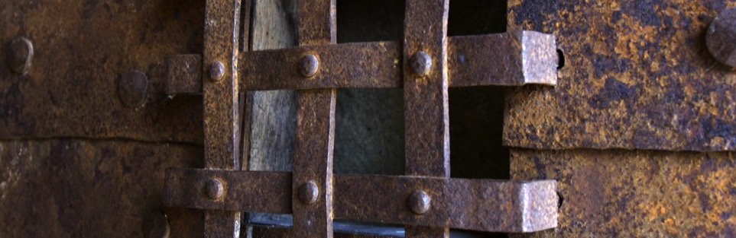
Les 10 frères sont jetés en prison.
Joseph leur donne ensuite les ordres suivants:
  Un des frères doit rester en otage,
  Les 9 autres doivent amener le blé à leur famille,
  Ils doivent ensuite lui amener Benjamin, leur plus jeune frère.
TP

Slide 51
Devant Joseph, les frères se disent l'un à l'autre:
    Oui, nous avons été coupables envers notre frère, car nous avons vu l'angoisse de son âme, quand il nous demandait grâce, et nous ne l'avons point écouté! C'est pour cela que cette affliction nous arrive. Gn 42,21
Ils ne savent pas que Joseph les comprend car il se sert devant eux d'un interprète.
Joseph s'éloigne d'eux pour pleurer.
Les frères avaient vendu Joseph comme esclave. C’est à leur tour d’être traité comme tel.
    … Joseph prit parmi eux Siméon, et le fit enchaîner sous leurs yeux. Gn 42,24

Slide 52
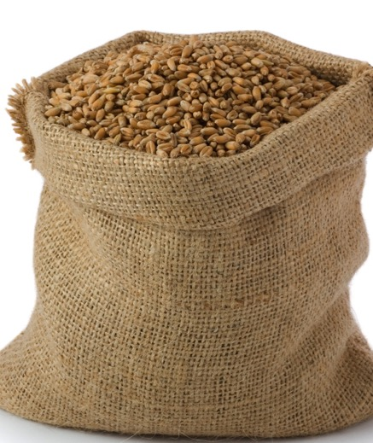
Joseph ordonne
  qu'on remplisse leurs sacs de provisions,
  qu'on remette son argent à chacun,
  qu'on leur donne des provisions pour la route.
FO

Slide 53
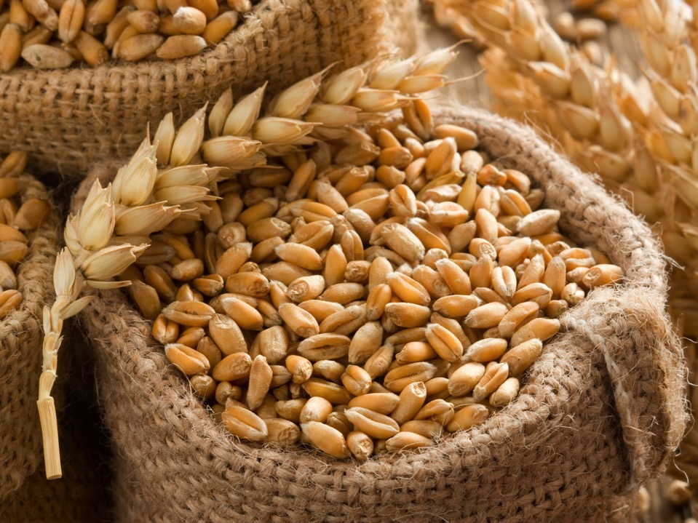
FO

Slide 54
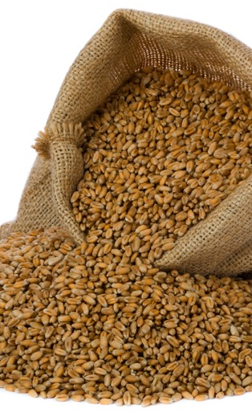
En chemin, les frères découvrent l'argent dans leurs sacs.
De retour en Canaan, ils racontent à leur père ce qui s’est passé. Jacob leur dit:
    Vous me privez de mes enfants! Joseph n'est plus, Siméon n'est plus, et vous prendriez Benjamin! C'est sur moi que tout cela retombe. Gn 42,36
FO

Slide 55
Ruben dit à son père:
    Tu feras mourir mes deux fils si je ne te ramène pas Benjamin; remets-le entre mes mains, et je te le ramènerai. Gn 42,37
Jacob répond:
    Mon fils ne descendra point avec vous; car son frère est mort, et il reste seul; s'il lui arrivait un malheur dans le voyage que vous allez faire, vous feriez descendre mes cheveux blancs avec douleur dans le séjour des morts. Gn 42,38
Comment se comporte Jacob dans cette situation difficile?
  Il a peur, il voit «tout en noir», il ne fait pas appel à Dieu.

Slide 56
Ne regardons pas le brouillard autour de nous.
Regardons en haut, vers notre Sauveur
  … et notre attitude vis-à-vis de notre entourage sera modifiée!
Notre famille peut se trouver face à un avenir inconnu:
  avenir professionnel d’un enfant,
  départ d’un enfant hors de la maison,
  maladie,
  problèmes financiers, etc…
Ne faisons pas comme Jacob; Réunissons notre famille et entrons en contact avec Dieu par la prière.

Slide 57


Slide 58
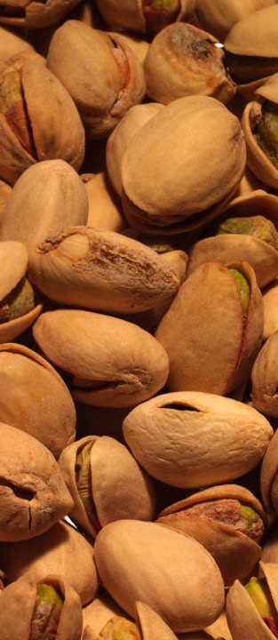
Après avoir épuisé le blé, Jacob dit à ses fils:
    Prenez dans vos sacs des meilleures productions du pays, pour en porter un présent à cet homme, un peu de baume et un peu de miel, des aromates, de la myrrhe, des pistaches et des amandes.
Tous ces cadeaux sont-ils nécessaires?
Comme Jacob, on veut souvent aider Dieu dans ses projets pour nous!
TP

Slide 59
Les frères arrivent à la maison de Joseph. Ils s'adressent à l'intendant:
    Pardon! mon seigneur, nous sommes déjà descendus une fois pour acheter des vivres. Puis, quand nous arrivâmes, au lieu où nous devions passer la nuit, nous avons ouvert nos sacs; et voici, l'argent de chacun était à l'entrée de son sac, notre argent selon son poids, nous le rapportons avec nous.
L'intendant leur répond:
    Que la paix soit avec vous! Ne craignez rien. C'est votre Dieu, le Dieu de votre père, qui vous a donné un trésor dans vos sacs. Votre argent m'est parvenu. Et il leur amena Siméon. Gn 43,23

Slide 60
La grâce de Dieu a été active … et les frères de Joseph ne l’ont pas vue! Pourquoi?
  « Parce que la culpabilité les avait empêchés de voir la grâce du Seigneur se déployer sur leur vie ». C. Swindoll.
A midi, Joseph se présente devant eux. Voyant Benjamin, il leur dit.
    Est-ce là votre jeune frère, dont vous m'avez parlé? Et il ajouta: Dieu te fasse miséricorde, mon fils! Gn 43,29
Les frères participent à un vrai festin.
Durant le repas, Joseph, ému, sort de la salle pour pleurer.

Slide 61
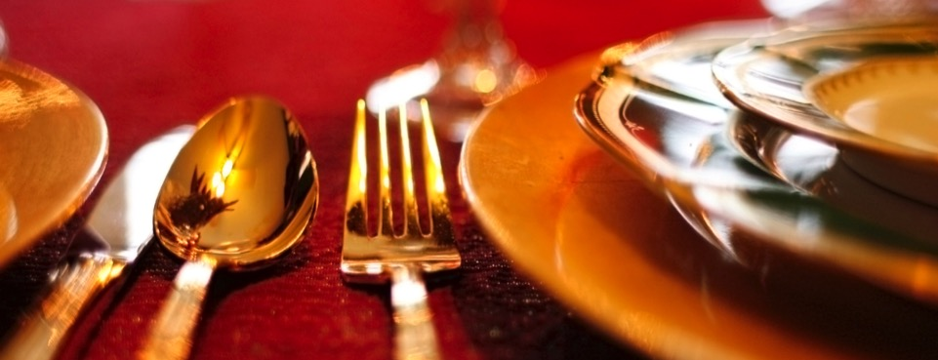
En revenant en Egypte, les frères connaissent l’angoisse et la culpabilité.
Et voici que Joseph leur offre un repas de fête, leur parle avec douceur, bénit Benjamin.
TP

Slide 62
Mise à l'épreuve
Joseph donne un ordre à son intendant:
    Remplis de vivres les sacs de ces gens, autant qu'ils en pourront porter, et mets l'argent de chacun à l'entrée de son sac. Tu mettras aussi ma coupe, la coupe d'argent, à l'entrée du sac du plus jeune, avec l'argent de son blé. L'intendant fit ce que Joseph lui avait ordonné. Gn 44,2
Il ordonne à son intendant de les poursuivre et de les accuser d'avoir volé sa coupe.
Les frères, ramenés devant l’intendant lui disent:
    Que celui de tes serviteurs sur qui se trouvera la coupe meure, et que nous soyons nous-mêmes esclaves de mon seigneur! Gn 44,9

Slide 63

L'intendant les fouille et trouve la coupe dans le sac de Benjamin.
Ramenés devant Joseph, les frères se prosternent devant lui. Joseph leur demande:
    Quelle action avez-vous faite? Ne savez-vous pas qu'un homme comme moi a le pouvoir de deviner? Gn 44,15
Joseph leur dit:
    L'homme sur qui la coupe a été trouvée sera mon esclave; mais vous, remontez en paix vers votre père. Gn 44,17
Juda demande de devenir esclave à la place de Benjamin

Slide 64
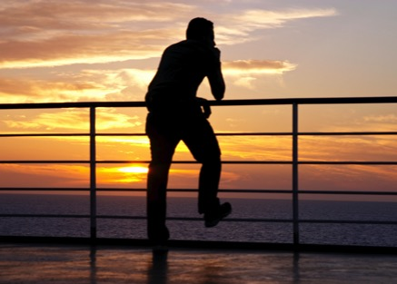
De même Dieu connaît toutes nos actions et nos pensées.
Il est même au courant de celles que nous cachons à notre entourage!
TP

Slide 65
Joseph reconnu par ses frères
Joseph donne l'ordre à ses serviteurs de sortir de la salle.
Il pleure devant ses frères et leur dit:
    Je suis Joseph! Mon père vit-il encore? Gn 45,3
Ses frères sont si troublés qu'ils ne parviennent pas à répondre. Joseph leur dit:
    Approchez-vous de moi… Je suis Joseph, votre frère, que vous avez vendu pour être mené en Egypte. Maintenant, ne vous affligez pas, et ne soyez pas fâchés de m'avoir vendu pour être conduit ici, car c'est pour vous sauver la vie que Dieu m'a envoyé devant vous. Gn 45,4

Slide 66
Pour la première fois, Joseph s’exprime en hébreux.
Il parle de son Dieu. Il est en relation constante avec lui.
  Quelle belle réaction de sa part!
Il montre qu’il est un instrument de Dieu pour sauver le monde.
Joseph
  a été envoyé par son père vers ses frères,
  a été presque mis à mort par eux,
  a été vendu pour 20 pièces d'argent,
  a, par ses souffrances, délivré sa famille de la mort.

Slide 67

Jésus
  a été envoyé par son Père sur la terre,
  a souffert et été mis à mort par les hommes,
  a par sa mort sauvé les hommes de la mort éternelle,
Il connaît maintenant la gloire;
  Il a promis de nous la faire partager!

Slide 68
Joseph se jette alors au cou de son frère Benjamin et se met à pleurer.
Puis il embrasse successivement tous ses frères.
Ils se mettent ensuite à s’entretenir avec lui.
Il leur dit de retourner en hâte vers leur père Jacob et lui dire:
    Ainsi a parlé ton fils Joseph: Dieu m'a établi seigneur de toute l'Egypte; descends vers moi, ne tarde pas! Tu habiteras dans le pays de Gosen, et tu seras près de moi, toi, tes fils, et les fils de tes fils, tes brebis et tes boeufs, et tout ce qui est à toi. Là, je te nourrirai, car il y aura encore cinq années de famine; et ainsi tu ne périras point, toi, ta maison, et tout ce qui est à toi. Gn 45,9

Slide 69

Il donne une recommandation à ses frères:
    … Ne vous querellez pas en chemin. Gn 45,24
Lorsque nous nous disputons avec quelqu'un, le diable applaudit.
Il sait que nous ne serons pas utiles pour Dieu pendant un certain temps.
Il va entrer en action en particulier lorsque nous accomplissons un travail pour notre Maître.

Slide 70
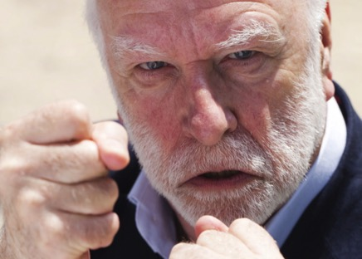
Il va alors chercher à en neutraliser l'effet en amenant
  la querelle,
  la mésentente dans l'Eglise, dans le groupe de travail dans lequel on oeuvre, dans notre famille.

Slide 71
Jésus nous donne une consigne:
    C'est ici mon commandement: Aimez-vous les uns les autres, comme je vous ai aimés. Jn 15,12
… et ce mot d’ordre est important puisqu’il le dit 3 fois aux disciples peu avant de mourir.
Si quelqu'un
  dit du mal de vous,
  critique votre travail ou la manière de vous comporter dans votre famille,
ne l'écoutez pas, réagissez dans l'amour.

Slide 72
Invitation à vivre en Egypte
Pharaon apprend ce qui s'est passé.
Des chars égyptiens sont mis à disposition pour aller chercher en Canaan toute la famille de Jacob.
Les frères partent avec
  des vêtements de rechange,
  300 sicles d'argent
  5 vêtements pour Benjamin
  et 20 ânes chargés de nourriture pour Jacob.
Arrivés près de leur père, les frères lui disent:
    Joseph vit encore, et même c'est lui qui gouverne tout le pays d'Egypte. Mais le coeur de Jacob resta froid, parce qu'il ne les croyait pas. Gn 45,26

Slide 73
Jacob est tout d'abord incrédule.
Il voit ensuite les chars égyptiens devant sa tente.
Il entend les récits de ce qui s'est passé en Egypte.
Alors l'Esprit de Jacob se ranime. Il dit à ses fils:
    C'est assez! Joseph, mon fils, vit encore! J'irai, et je le verrai avant que je meure. Gn 45,28
Jacob part en Egypte avec tout ce qui lui appartient.
A Beer-Schéba, il offre des sacrifices.

Slide 74
Dieu parle à Jacob dans une vision et lui dit:
    Je suis Dieu, le Dieu de ton père. Ne crains point de descendre en Egypte, car là je te ferai devenir une grande nation. Moi-même je descendrai avec toi en Egypte, et moi-même je t'en ferai remonter; et Joseph te fermera les yeux. Gn 46,3
Jacob a appris à ne rien faire sans s’assurer d’être dans la volonté de Dieu.
Il ne sait pas combien de temps sa famille restera en Egypte.
Par contre, il sait que Dieu ira avec lui, que Dieu ramènera un jour sa famille dans la « terre promise », en Canaan.

Slide 75
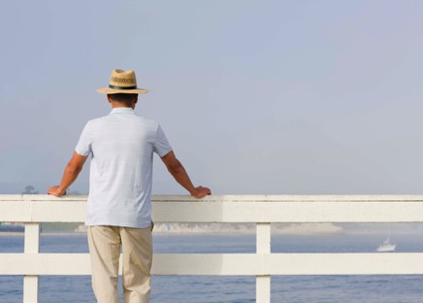
Nous avons un projet en vue?
Posons-nous aussi la question:
  Dieu se trouve-t-il dans ce projet?

Slide 76
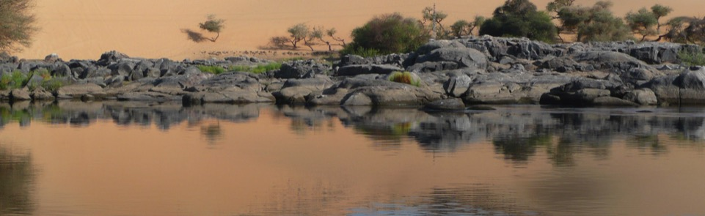
Jacob retrouve Joseph
Jacob arrive en Egypte avec sa famille composée de 70 personnes.
Joseph attèle son char et va à la rencontre de son père.
Jacob se jette à son cou, pleure longuement et lui dit:
    Que je meure maintenant, puisque j'ai vu ton visage et que tu vis encore! Gn 46,30

Slide 77
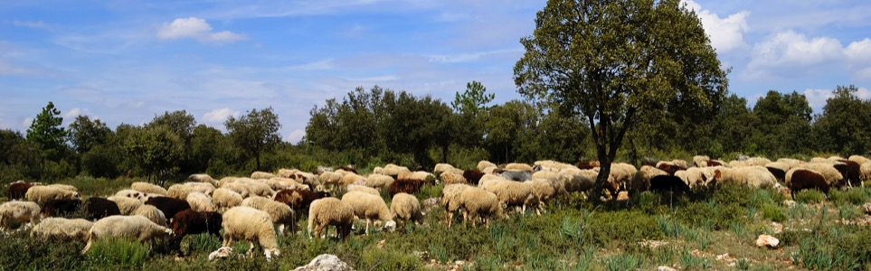
Joseph prend 5 de ses frères et se présente devant Pharaon qui leur demande quelle est leur occupation. Ils répondent:
    Tes serviteurs sont bergers, comme l'étaient nos pères. Gn 47,3

Slide 78
Pharaon dit à Joseph:
    Le pays d'Egypte est devant toi; établis ton père et tes frères dans la meilleure partie du pays. Qu'ils habitent dans le pays de Gosen; et, si tu trouves parmi eux des hommes capables, mets-les à la tête de mes troupeaux. Gn 47,6
Joseph fait venir ensuite son père devant Pharaon.
A la demande du Pharaon concernant son âge, Jacob répond:
    Les jours des années de ma vie errante sont de cent trente ans. Les jours des années de ma vie ont été peu nombreux et mauvais, et ils n'ont point atteint les jours des années de la vie errante de mes pères. Gn 47,9
Jacob bénit 2 fois Pharaon et se retire de devant lui.

Slide 79
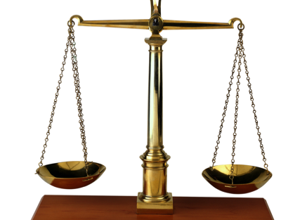
Chargeons une balance:
  d'un côté la moquerie, le handicap dû au fait d’être chrétien,
  de l'autre côté les bénédictions, la vie éternelle, les encouragements et la protection de Dieu;
de quel côté penche notre balance?

Slide 80
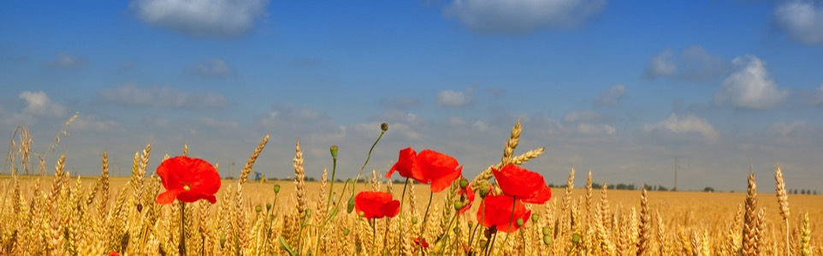
Joseph donne une propriété à son père et à ses frères.
Leurs champs se trouvent à Gosen, dans la meilleure partie du pays.
Il fournit du pain à toute sa famille.

Slide 81
Gestion de la famine
Joseph vend du blé à tout le peuple.
Une fois l'argent épuisé, les Egyptiens lui vendent leurs troupeaux pour recevoir du blé.
Plusieurs années de famine s'écoulent. Les Egyptiens continuent de venir vers Joseph.
    Lorsque cette année fut écoulée, ils vinrent à Joseph l'année suivante, et lui dirent: Nous ne cacherons point à mon seigneur que l'argent est épuisé, et que les troupeaux de bétail ont été amenés à mon seigneur; il ne reste devant mon seigneur que nos corps et nos terres. Pourquoi mourrions-nous sous tes yeux, nous et nos terres? Achète-nous avec nos terres contre du pain, et nous appartiendrons à mon seigneur, nous et nos terres. Gn 47,18-19

Slide 82
Joseph achète toutes les terres d'Egypte pour Pharaon.
Pharaon distribue ensuite du blé pour que le peuple ensemence les champs.
Il leur donne l'ordre suivant:
    A la récolte, vous donnerez un cinquième à Pharaon, et vous aurez les quatre autres parties, pour ensemencer les champs, et pour vous nourrir avec vos enfants et ceux qui sont dans vos maisons. Gn 47,24

Slide 83
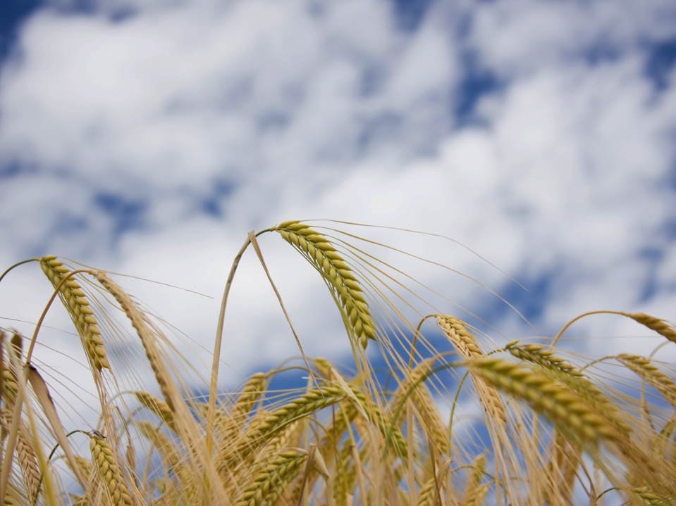
TP

Slide 84

Les Egyptiens disent à Joseph:
    Tu nous sauves la vie! que nous trouvions grâce aux yeux de mon seigneur, et nous serons esclaves de Pharaon. Gn 47,25
Ne pouvons-nous pas dire la même chose à notre Sauveur Jésus-Christ?

Slide 85
Mort de Jacob
Jacob vit 17 ans en Egypte. Peu avant sa mort, il dit à Joseph:
    Si j'ai trouvé grâce à tes yeux, mets, je te prie, ta main sous ma cuisse, et use envers moi de bonté et de fidélité: ne m'enterre pas en Egypte! Quand je serai couché avec mes pères, tu me transporteras hors de l'Egypte, et tu m'enterreras dans leur sépulcre. Gn 47,29
Joseph lui promet qu'il fera ainsi. Jacob bénit Joseph et lui dit:
    Voici, je vais mourir! Mais Dieu sera avec vous, et il vous fera retourner dans le pays de vos pères. Gn 48,21
Jacob rassemble tous ses fils et les bénit.

Slide 86
Il leur ordonne de l'enterrer dans le sépulcre familial, près de Mamré. Ayant donné ses ordres, il décède.
    Lorsque Jacob eut achevé de donner ses ordres à ses fils, il retira ses pieds dans le lit, il expira, et fut recueilli auprès de son peuple. Gn 49,33
Joseph le pleure. Toute la famille de Jacob monte en Canaan pour l'ensevelir.
    Joseph monta, pour enterrer son père. Avec lui montèrent tous les serviteurs de Pharaon, anciens de sa maison, tous les anciens du pays d'Egypte. Gn 50,7

Slide 87
Mort de Joseph
Peu avant sa mort, Joseph dit à sa famille:
    Je vais mourir! Mais Dieu vous visitera, et il vous fera remonter de ce pays-ci dans le pays qu'il a juré de donner à Abraham, à Isaac et à Jacob. Joseph fit jurer les fils d'Israël, en disant: Dieu vous visitera; et vous ferez remonter mes os loin d'ici. Gn 50,24
Joseph meurt à l'âge de 110 ans. Il est embaumé et mis dans un cercueil en Egypte.

Slide 88
Conclusion
Dans tout ce qu’il fait, Joseph est honnête, énergique, zélé.
Une partie de sa jeunesse est caractérisée par la souffrance.
Dieu a transformé ce malheur en bénédiction.
Rien n'est impossible à Dieu!
Version: Segond
Les images portant les mentions FO, TP, ISP et PL ont été achetées sur les sites fotolia.com, thinkstockphotos.fr, istockphoto.com et biblelieux.com; elles ne peuvent pas être utilisées dans un autre cadre que les présentations se trouvant sur panorama-bible.ch.
Lors de présentations de ce sujet, il n’est pas autorisé de rajouter ou de modifier les commentaires écrits sur fond bleu. Vous pouvez contacter l’auteur sur le site panorama-bible.ch

